Slide 1




基于机器学习的高分辨率遥感影像森林参数提取研究
成员：武成龙 07192329
康宇昊 07192298

Slide 2



目录
CONTENTS
PART 01
PART 02
PART 03
简介
影像数据介绍
生物量反演
Brief introduction
Image data introduction
Biomass inversion

Slide 3
PART 01
简介
Brief introduction

Slide 4
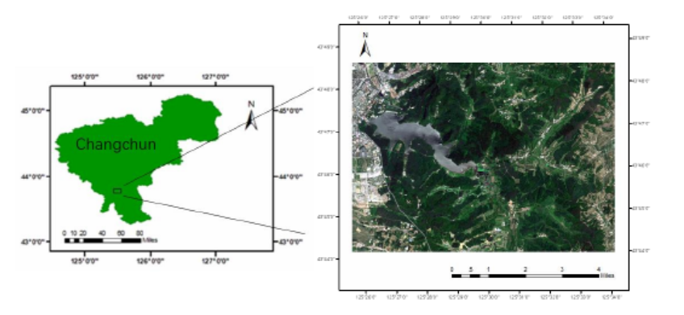
简介
研究区概况
吉林省长春市净月谭森林公园内，主要地物类型包括水体、道路、建筑物和植被。

Slide 5
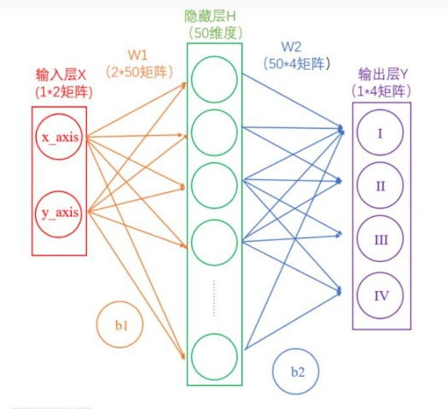
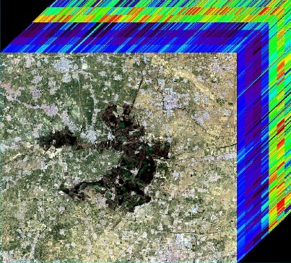
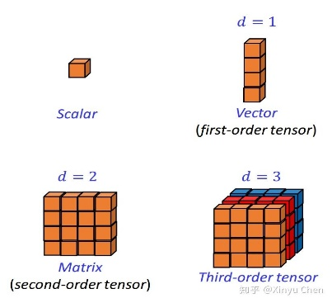
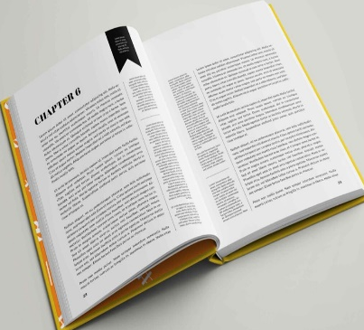
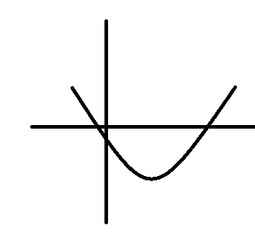

简介
深度学习方法
遥感影像的数据结构：张量(Tensor)类比书
神经网络 Neural Network
前向传播，反向传播，梯度下降
卷积神经网络 Convolutional Neural Network

Slide 6
简介
深度学习方法
遥感影像的数据结构：张量(Tensor)类比书
神经网络 Neural Network
前向传播，反向传播，梯度下降
卷积神经网络 Convolutional Neural Network

Slide 7
PART 02
影像数据介绍
Image data introduction

Slide 8
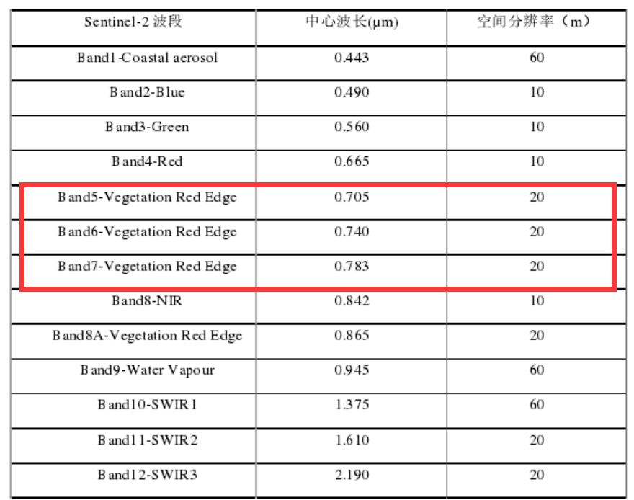
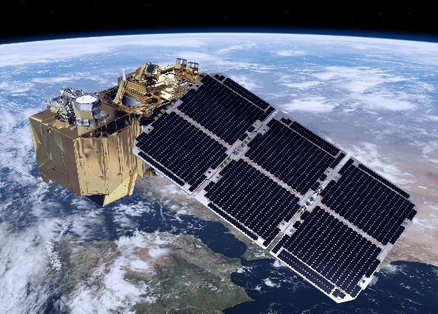
影像数据介绍-Sentinel 2
Sentinel-2卫星是“全球环境与安全检测”计划的第二颗卫星，于2015年6月发射。其携带的多光谱成像仪（MSI)可覆盖0.4-2.44m的光谱范围。
预处理：
辐射定标
大气校正

Slide 9
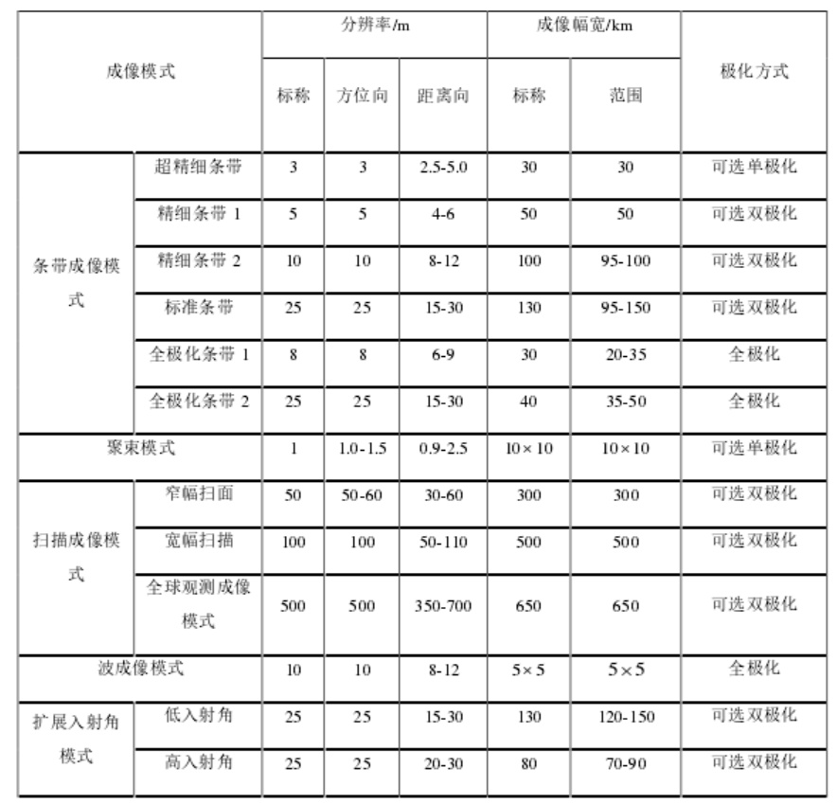
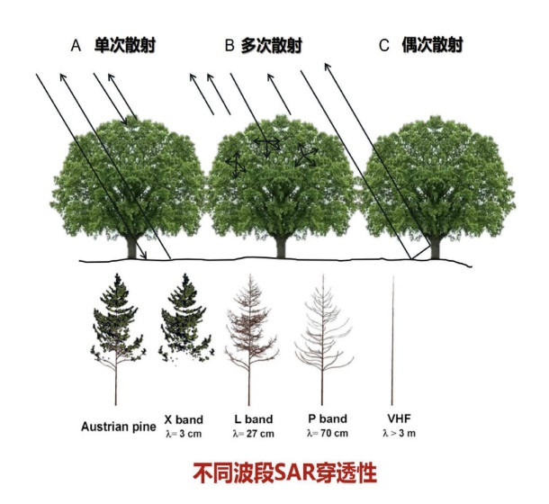
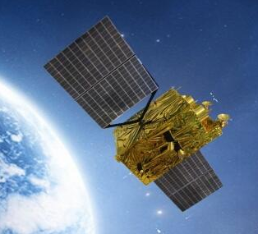
影像数据介绍——GF-3
高分三号卫星是我国首颗高分辨率C波段多极化合成孔径雷达卫星，其最高空间分辨率可达到1m。
预处理：
多视
滤波
地理编码

Slide 10
PART 03
生物量反演
Biomass inversion

Slide 11
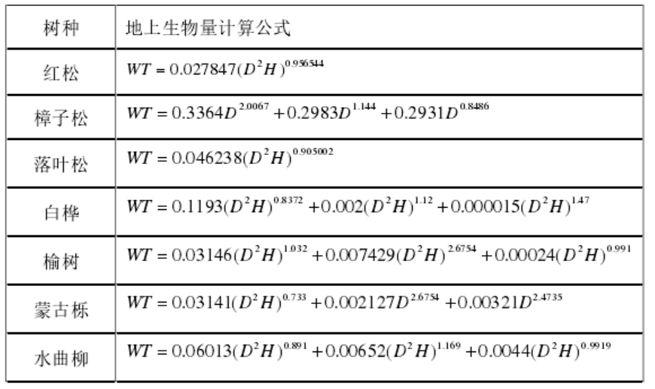

生物量反演-概述
实测地上生物量
陈传国等：东北地区生物量异速生长方程计算计算得到样地的实测地上生物量。WT 为地上生物量，D为胸径，H为样木树高。
森林生物量
是指单位面积森林群落在一定时间内累计的有机质总量，是森林资源清查、规划管理中中必不可缺的参数。

Slide 12
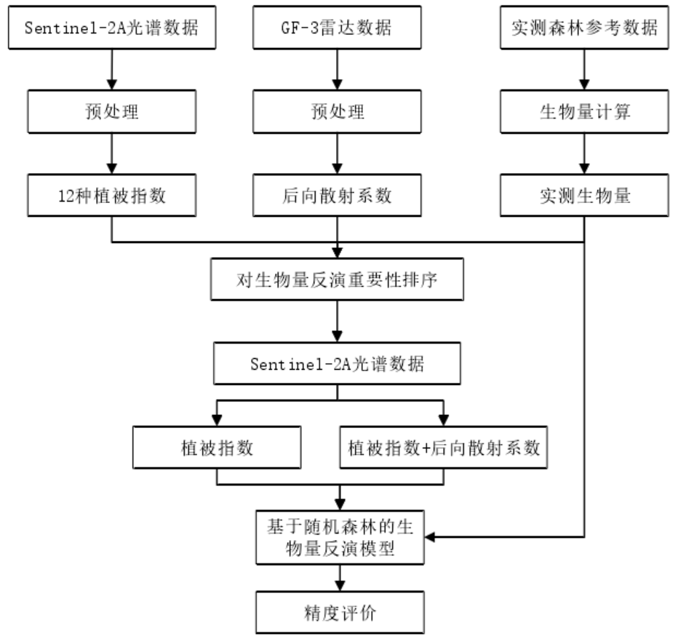
生物量反演——技术路线

Slide 13
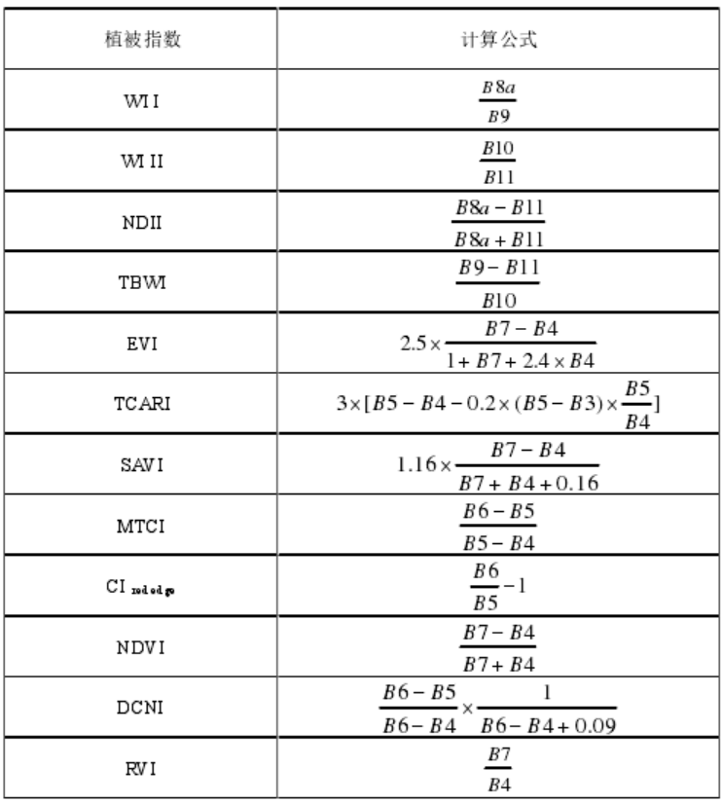
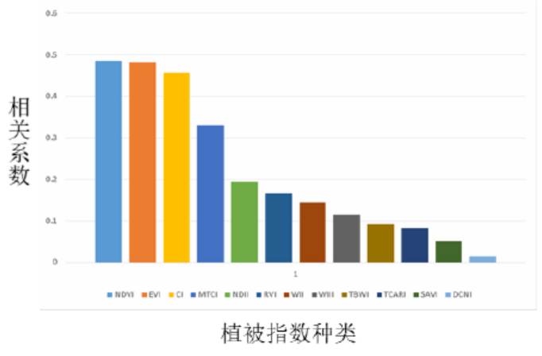
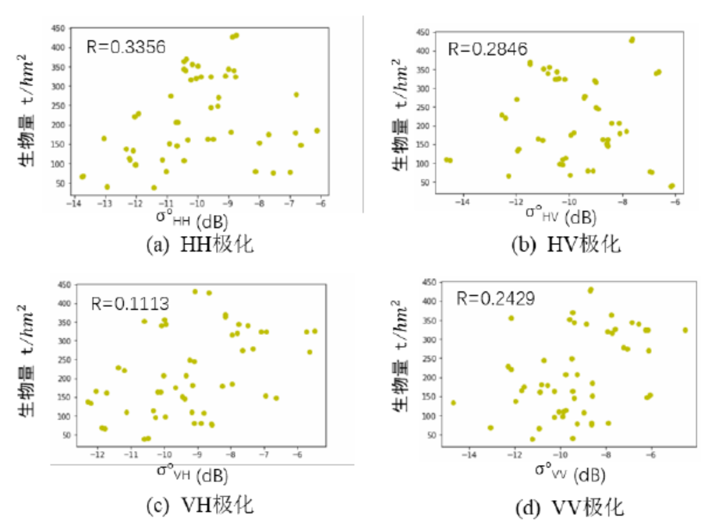
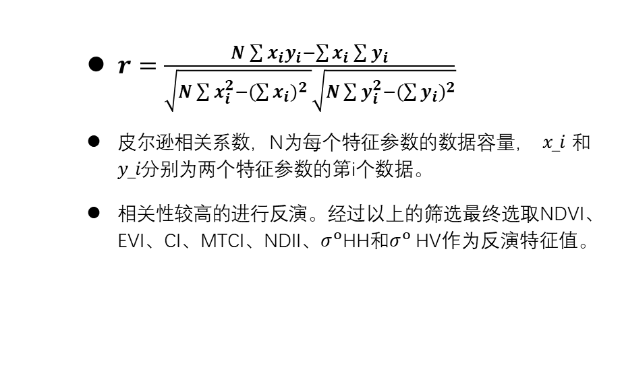
生物量反演——特征值筛选
$r=\frac{N\sum{x_{i}y_{i}−\sum{x_{i}\sum{y_{i}}}}}{\sqrt{N\sum{x_{i}^{2}−{(\sum{x_{i}})}^{2}} }\sqrt{N\sum{y_{i}^{2}−{(\sum{y_{i}})}^{2}}}}$
皮尔逊相关系数，N为每个特征参数的数据容量， 𝑥_𝑖 和𝑦_𝑖分别为两个特征参数的第i个数据。
相关性较高的进行反演。经过以上的筛选最终选取NDVI、EVI、CI、MTCI、NDII、$σ^{o}$HH和$σ^{o}$HV作为反演特征值。

Slide 14
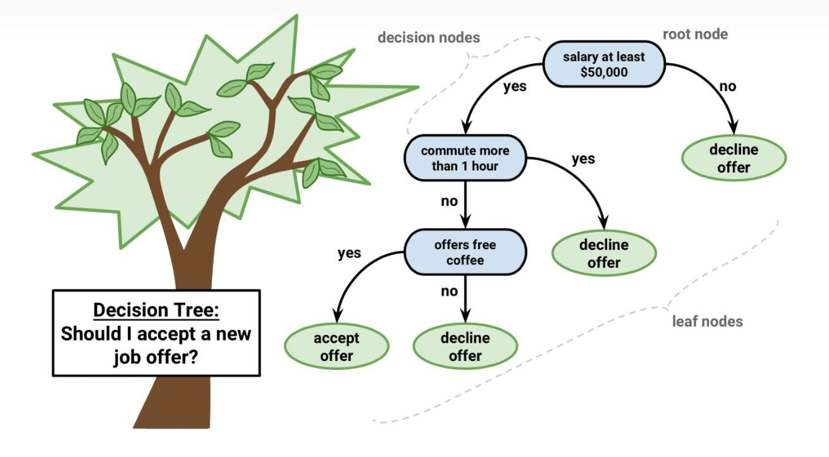
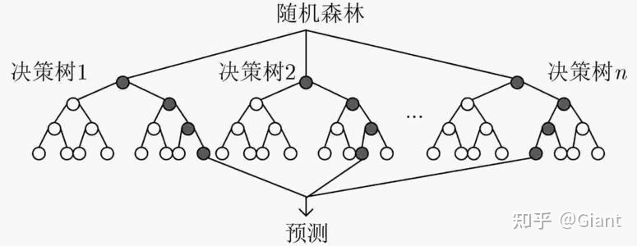
生物量反演——随机森林
随机森林是由多个决策树组成的分类器和回归器，因其对大量数据具有高效的处理能力，被广泛用于图像分类和数据反演中。
采用交叉验证的方法，即每次随机抽取数据集的四分之一作为测试集，剩下的四分之三作为训练集，重复十次，取十次测试精度的平均值作为反演精度。
类比上课与考试的关系。

Slide 15
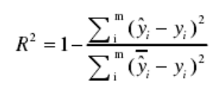
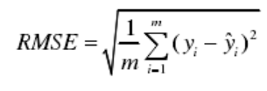
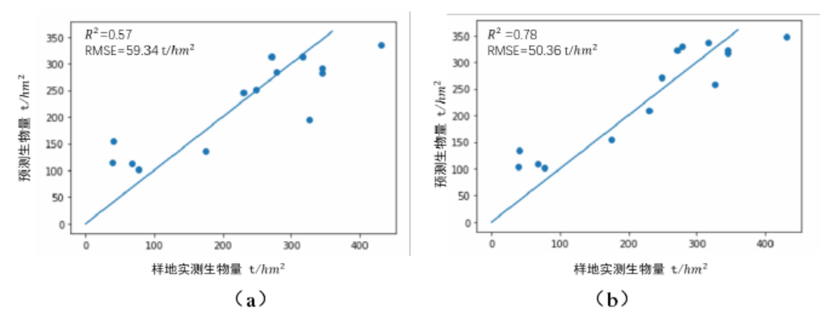
生物量反演——精度评价与实验结果
精度评价
决定系数
均方根误差
对照实验
六种植被指数
六种植被指数
+ 后向散射系数

Slide 16
谢 谢 观 看
Thanks for watching

